Slide 1
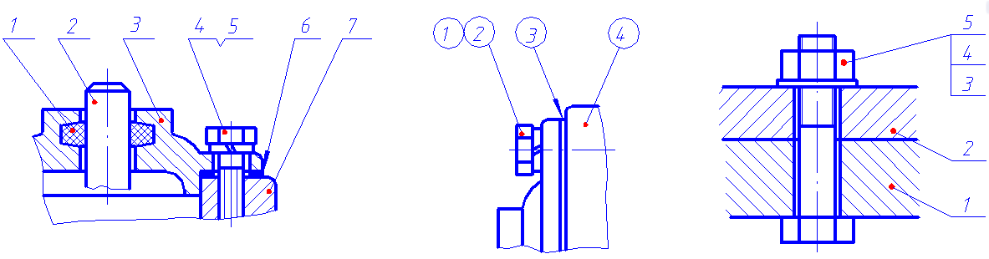
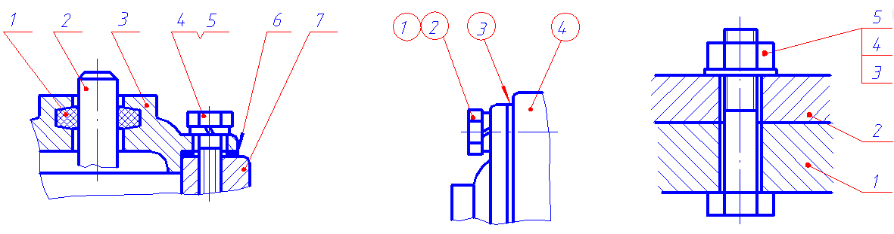
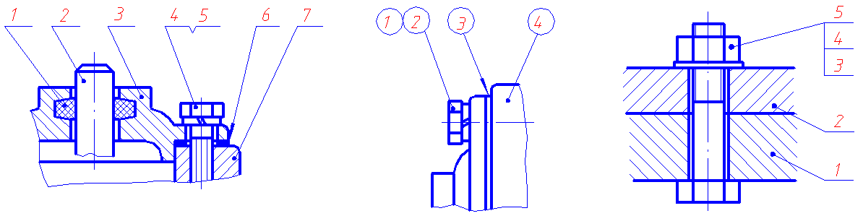
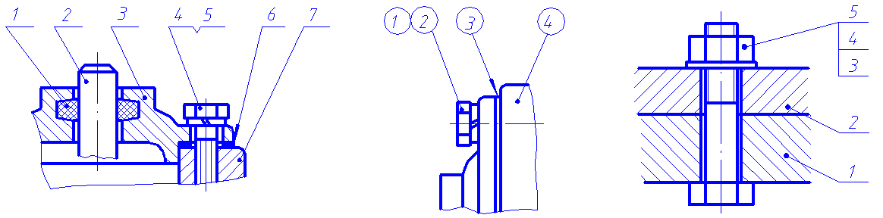
装配图中零件的序号和明细栏
一、 零件编号
序号的组成：
圆点
、指引线、水平线（或圆）
及数字
1. 圆点画在被编号零件图形中
2.装配图中一个零件须编写一个序号，同一装配图中相同的零件
不重复编号。其数量填 在明细栏内

Slide 2
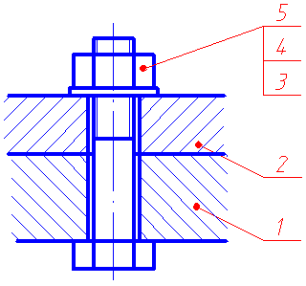
装配图中零件的序号和明细栏
一、零件编号
3.指引线用细实线绘制，不能与相邻的图线（如剖面线）平行，与
相应图线所成的角度应大于15°
4.零件编号应按顺时针或逆时针方向顺序编号，全图按水平方向或
垂直方向整齐排列。
6
5
1
2
3
4
先画出需要编号零件的指引线和横线，检查无重复、无遗漏时，再统一填写序号。

Slide 3
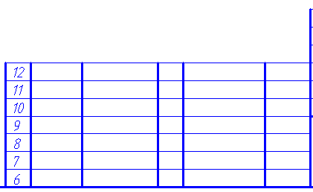
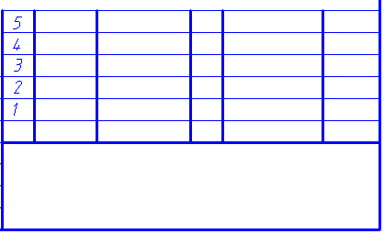
装配图中零件的序号和明细栏
二、明细栏
明细栏是是填写各零件序号、规格、名称、材料和数量等内容的表格。是部件全部零件的详细目录。
明细栏在标题栏的上方，当位置不够时可移一部分紧接标题栏左边继续填写 。
注意：明细栏中的零件序号应与装配图中的零件编号一致，并且由下往上填写，因此，应先编零件序号再填明细栏
标题栏

Slide 4
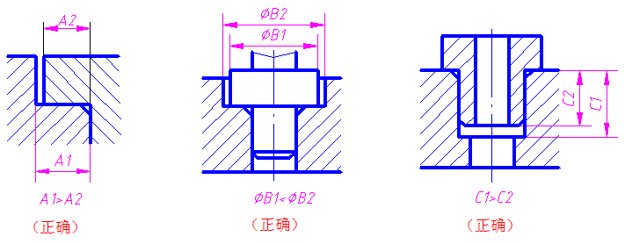
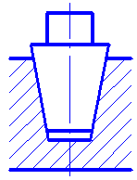

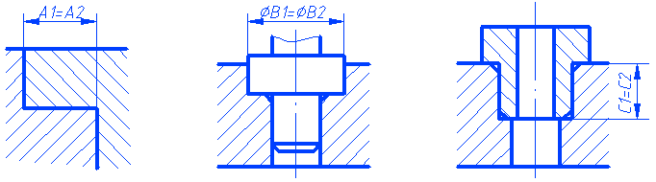
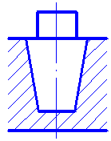

装配图中合理的装配结构
1．接触面的结构
两零件接触时，同一方向一般只能有一个面接触
零件之间有锥面接触时，要在结构上保证锥面的接触

Slide 5
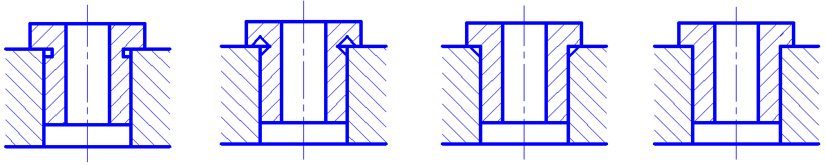

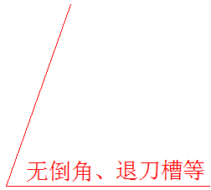
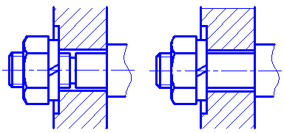
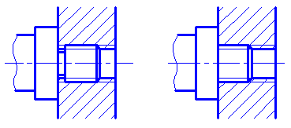
装配图中合理的装配结构
1．接触面的结构
轴与孔配合时，轴肩与孔的端面互相接触，应在轴肩根部切槽或在孔的端部加工出倒角
2.螺纹连接结构:
在螺纹连接结构设计时，要充分考虑螺纹联接的紧固性

Slide 6
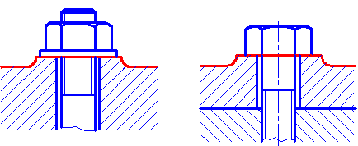
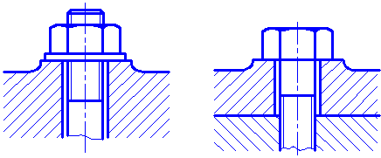
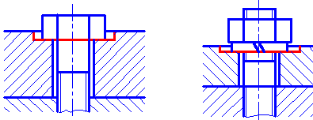
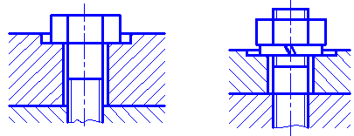
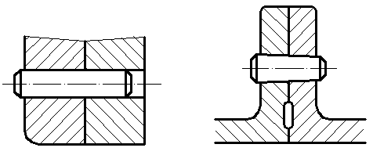
装配图中合理的装配结构
2.螺纹连接结构:
为保证螺纹拧紧，且减少加工面面积，通常在被联接件表面设计出
凸台
凹坑
3.定位结构

Slide 7
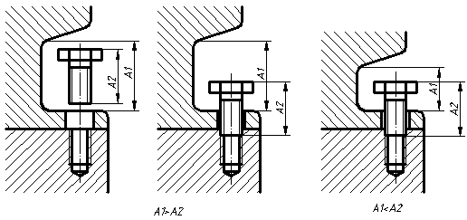
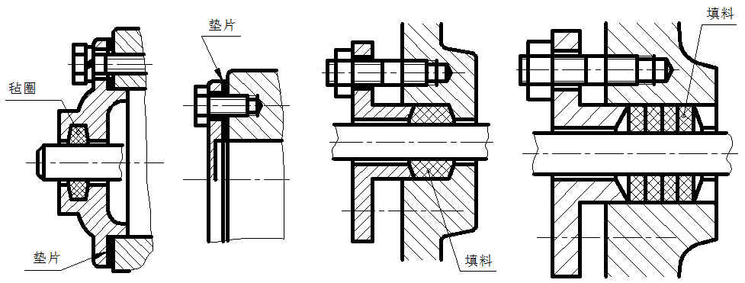
装配图中合理的装配结构
4．可拆装结构
在画装配图时，要考虑方便零件的装拆。
5．密封结构
防止部件内部的液体或气体渗漏，灰尘进入部件内，部件要设计出设置密封结构。

Slide 8
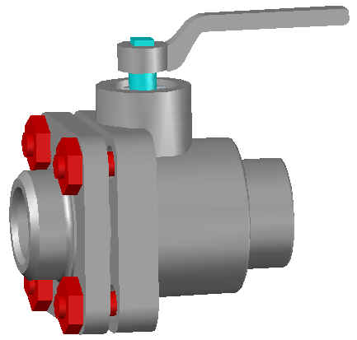
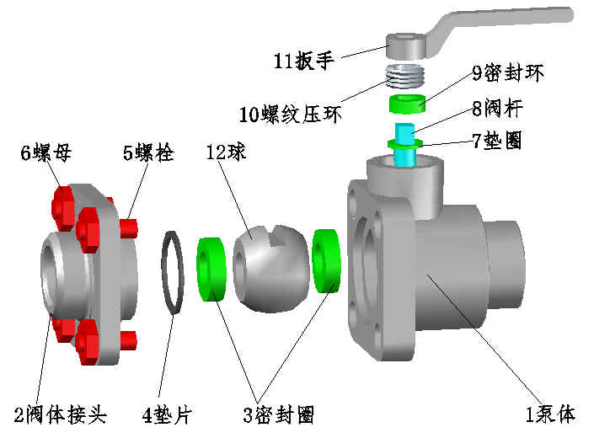
画装配图的方法和步骤

Slide 9

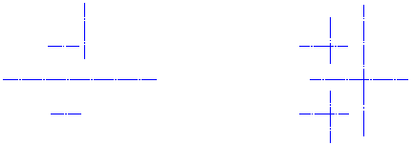

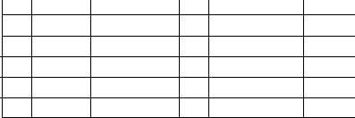
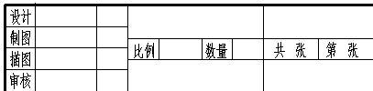
画装配图的方法和步骤
在分析部件，确定视图表达方案的基础上，按下列步骤画图。
以球阀为例。
⒈ 确定图幅
根据部件的大小，视图数量, 确定画图的比例、图幅大小，画出图框，留出标题栏和明细栏的位置。
2. 布置视图
画各视图的主要基线。留有适当间隔。

Slide 10
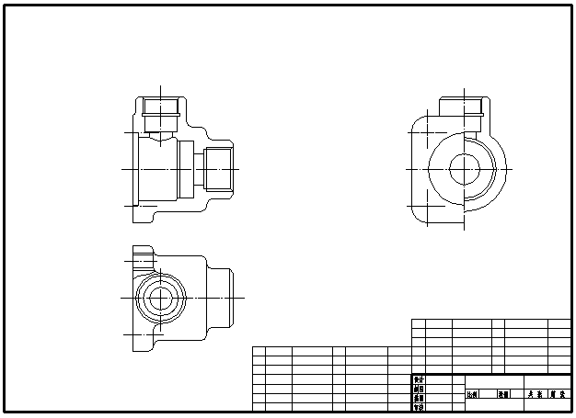

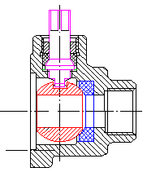
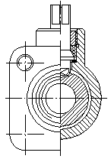
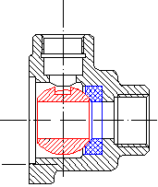
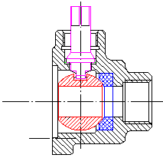
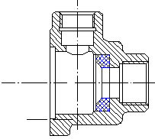


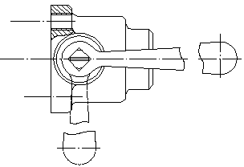
画装配图的方法和步骤
3. 画主要装配线
放大主视图？

Slide 11
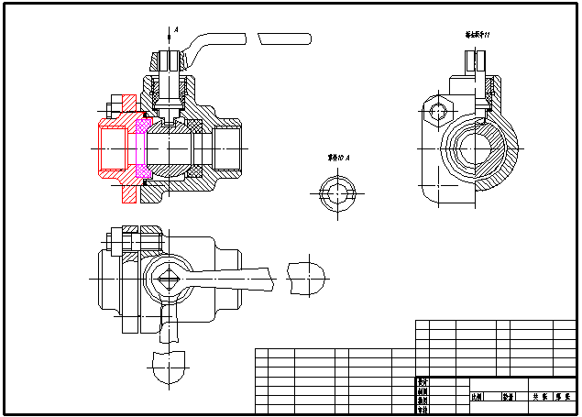
画装配图的方法和步骤
⒋ 画其它装配线及细部结构
放大主视图？

Slide 12
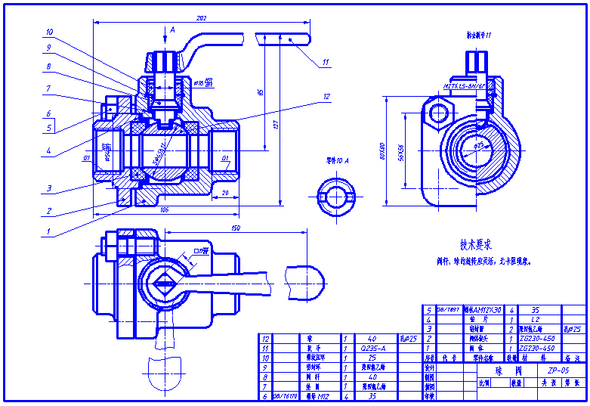
画装配图的方法和步骤
⒌ 完成装配图
★检查无误后加深图线，画剖面线。
★标尺寸
★对零件进行编号，填写明细栏、标题栏
★书写技术要求等，完成装配图。

Slide 13
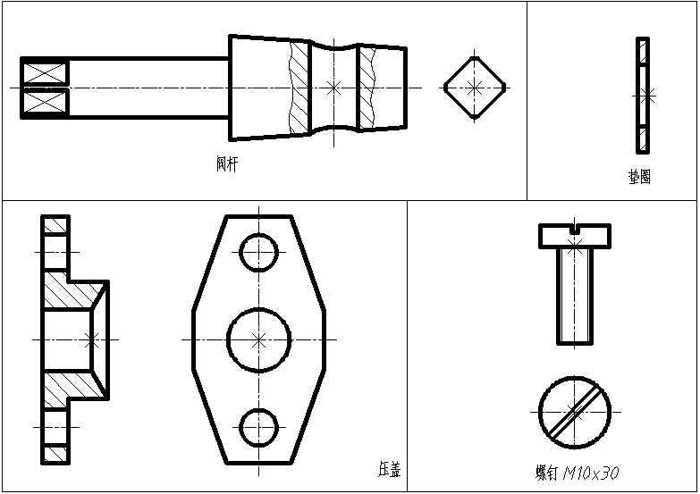
用AutoCAD绘制机械装配图
1. 建立零件图块
用WBlock命令分别将零件的有关视图建成图块保存起来。
★ 一个视图或剖视图建成一个图块
★ 视图和剖视图中有标注（尺寸、文字等）建立图块前应先擦去。
★ 选择各图块的插入基准点时，要选择能方便、准确地在装配图上定位的点。

Slide 14
用AutoCAD绘制机械装配图
2.拼画装配图
在菜单栏单击
执行Insert命令，插入
组成旋塞阀的各零件图块，构造未经修改的旋塞阀装配图。
1）绘图环境设置：应与各零件图一致，如图层、颜色、线型等。
2）调整各零件的绘图比例：注意块插入时与装配图一致。
构造装配图时要注意
3）插入图块的当前层应为“0”层：因为图块中“0”层上
的对象按当前图层的颜色、线型绘制，而其他图层上
的对象按原信息绘制。
4）插入点用目标捕捉功能确定：装配图上的插入点和零件图块
上 的插入点相匹配。
5）注意插入图块的顺：为了使各零件装配定位方便。

Slide 15
用AutoCAD绘制机械装配图
3.修改装配图
1) 分解图块
用“Explode”命令先将图块分解，才能修改其中的图线。
2) 修改剖面符号
零件图块插入后，零件之间经常出现重叠或相距很近的情况。在选取编辑修改的对象时，将光标移到目标处，按住“Shift”键不动，可反复按“空格键”交替选择对象，选对后单击确认。
3) 重叠对象的选取
在“类型和图案”选项组中的“类型”下拉列表中选择用户定义；在“角度和方向”选项组中的“角度”下拉列表中选择“45”，并在“双向”前打“∨”，然后确定。
4) 在“剖面符号”层绘制填料

Slide 16
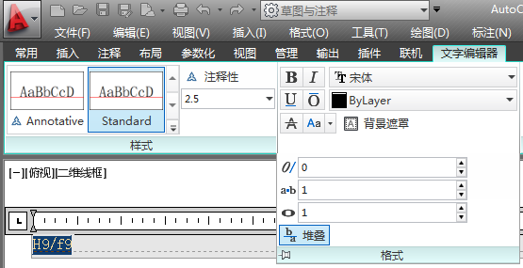
用AutoCAD绘制机械装配图
4.绘制和注写其他内容
如：配合代号“
1）配合代号的注法
”的注写方法
启动Mtext命令，确定书写范围后，在弹出的文字输入窗口中输入“H9/f9”，用光标选中“H9/f9”，在“格式”工具栏中单击堆叠。
2）零件序号的注法
利用多重引线命令
标注零件序号。

Slide 17
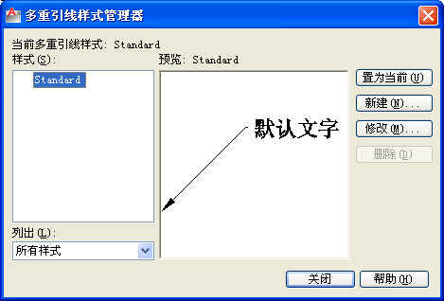
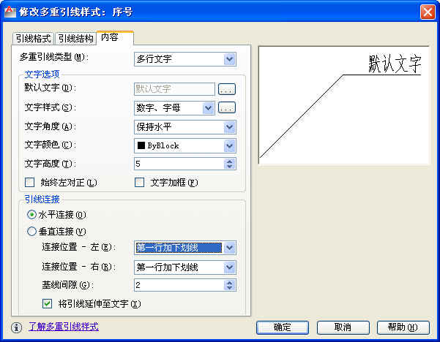
用AutoCAD绘制机械装配图
3. 绘制明细栏

Slide 18
读装配图及由装配图拆画零件图
1．读装配图的方法和步骤
读装配图是工程技术人员必备的一种能力，在设计、装配、安装、调试以及进行技术交流时，都要读装配图。
☆了解部件的功用、使用性能和工作原理。
读装配图的要求
☆弄清各零件的作用和它们之间的相对位置、装配关系
和连接固定方式。
☆弄懂各零件的结构形状。
☆了解部件的尺寸和技术要求。

Slide 19
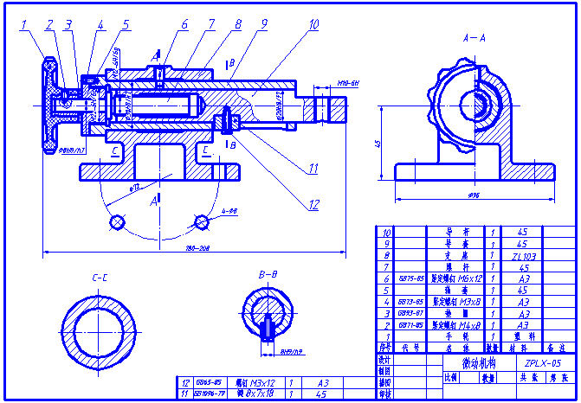
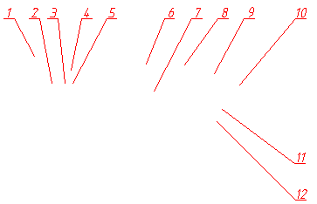
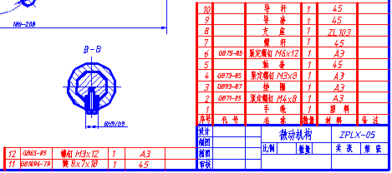
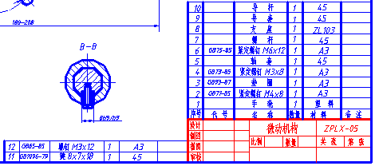
读装配图及由装配图拆画零件图
读装配图的步骤：
1) 概括了解
★ 从标题栏中了解机器或部件的名称。通过查阅有关技术资料或实际调查研究获取机器或部件的用途和规格。
★ 对照装配图中序号和明细栏，弄清楚机器或部件中标准件、非标准件的数目，了解各零件的名称、数量、材料以及标准件的规格代号等。

Slide 20

读装配图及由装配图拆画零件图
读装配图的步骤：
2)分析视图
★ 了解部件的工作原理以及主要装配干线上各零件之间的定位、配合和连接关系。
★ 了解零件间运动和动力传递方式，并了解部件的润滑、密封方式等。

Slide 21
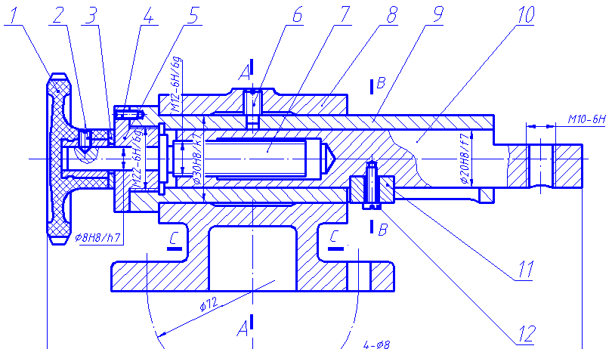
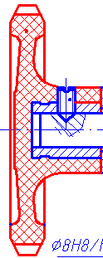
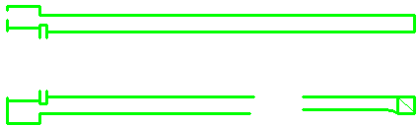



读装配图及由装配图拆画零件图
读装配图的步骤：
2)分析视图
主视图表达：
★部件工作原理，微动机构是氩弧焊机的微调装置。
转动手轮1
螺杆7旋转
导杆10在导套9内作轴向移动，导杆10带动氩弧焊机进行微调。
键11在导套槽内起导向作用，导套下方槽尺寸限定了焊机的移动距离。
★零件之间主要的装配关系

Slide 22

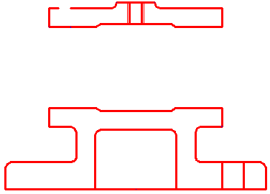

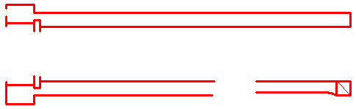


读装配图及由装配图拆画零件图
读装配图的步骤：
2)分析视图
零件间装配关系：
8与9间隙配合安装，6定位固定。 10与9间隙配合安装。
轴套5与导杆9以螺纹连接，螺钉4连接固定。
7和5间隙配合安装，对螺杆起支撑、定位作用。
B-B断面图来表达导套9、导杆10、键11和螺钉12之间的联接装配关系。底盘的简化画法表达了微动机构支座与其他设备的安装尺寸和位置。

Slide 23
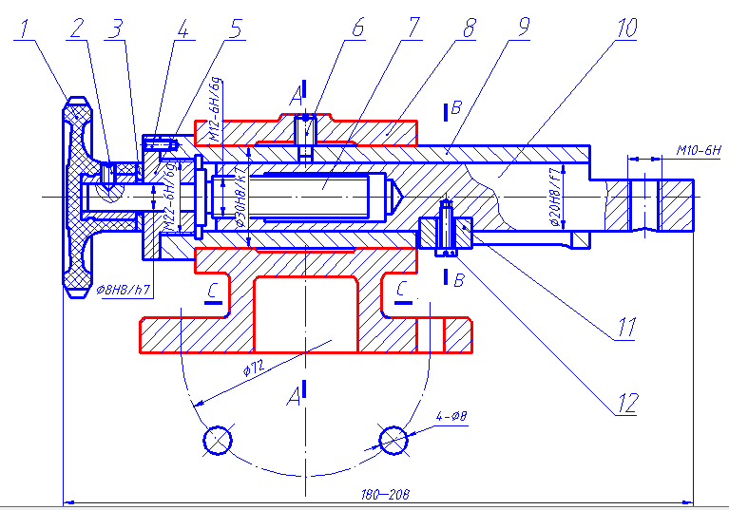

读装配图及由装配图拆画零件图
读装配图的步骤：
3)分析零件
★先看主要零件，
再看次要零件；
★先看容易分离的零件，
再看其它零件；
★先分离零件，
再分析零件的结构形状。

Slide 24

读装配图及由装配图拆画零件图
读装配图的步骤：
逐个零件分析后各零件的形状为：
装配图

Slide 26
读装配图及由装配图拆画零件图
2. 由装配图拆画零件图
1）拆图方法：
在部件的设计中，需要根据装配图拆画零件工作图，简称拆图。
分析被拆零件在装配图中的功能
按投影关系确定零件的结构形状
分离零件
结合零件的加工制造方法
拆图的方法
分析装配关系
确定其工艺结构
确定零件的详细结构形状
补齐所缺图线

Slide 27
读装配图及由装配图拆画零件图
2. 由装配图拆画零件图
2）尺寸标注：
标注零件图尺寸时应注意，有配合关系的表面要标注公差带代号或极限偏差数值。
支座与导套的配合尺寸为φ30H8/k7，对于导套，在其零件图上应标注φ30k7，而对于支座，在其零件图上应标注φ30H8。

Slide 28
读装配图及由装配图拆画零件图
2. 由装配图拆画零件图
3）技术要求：标注表面结构要求时，应先分析所拆画零件各表面形成的方式。在技术要求中，写出该零件在设计、加工、使用过程中需要的技术方面的要求。
☆ 按读装配图的要求，看懂部件的工作
原理、装配关系和零件的结构形状。
4）拆画零件
图的步骤
☆ 根据零件图视图表达的要求，确定各
零件的视图表达方案。
☆ 根据零件图的内容和画图要求，画出
零件工作图。
注意：区分零件图与装配图在视图内容、表达方法、尺寸标注等方面的不同。

Slide 29


读装配图及由装配图拆画零件图
2. 由装配图拆画零件图
分析零件
怎样把零件从装配图中分离出来呢？
① 根据剖面线的方向和间隔的不同，及视图间的投影关系等区分形体。
② 看零件编号，分离不剖零件。
③ 看尺寸，综合考虑零件的功用、加工、装配等情况，然后确定零件的形状。
④ 形状不能确定的部分，要根据零件的功用及结构常识确定。

Slide 30

读装配图及由装配图拆画零件图
2. 由装配图拆画零件图
如: 轴套
从明细栏中找到轴套的序号，了解到该零件的材料为45（分析出该零件为机加工件）、数量为“1”件。再从装配图中找到该零件的位置。
只要先拆去紧定螺钉2、手轮1、垫片3和紧定螺钉4，即可将该零件卸下。

Slide 31






读装配图及由装配图拆画零件图
2. 由装配图拆画零件图
如: 轴套
从明细栏中找到轴套的序号，了解到该零件的材料为45（分析出该零件为机加工件）、数量为“1”件。再从装配图中找到该零件的位置。
只要先拆去紧定螺钉2、手轮1、垫片3和紧定螺钉4，即可将该零件卸下。

Slide 32


读装配图及由装配图拆画零件图
2. 由装配图拆画零件图
如: 轴套
根据剖面线的方向及视图间的投影关系，在主、左视图中分离出轴套的主要轮廓。
在有配合关系的轴肩处应设计退刀槽或砂轮越程槽。

Slide 33



读装配图及由装配图拆画零件图
2. 由装配图拆画零件图

Slide 34
读装配图及由装配图拆画零件图
2. 由装配图拆画零件图
尺寸标注：
有配合关系的表面要标注公差带代号或极限偏差数值。
轴套与导杆的配合尺寸为φ8H8/h7，对于轴套，在其零件图上应标注φ8H8，而对于导杆，在其零件图上应标注φ8h7。

Slide 35

读装配图及由装配图拆画零件图
2. 由装配图拆画零件图
轴套零件图
技术要求：
分析零件各表面形成的方式， 标注表面结构要求。
在技术要求中写出零件在设计、加工、使用过程中需要的技术方面的要求。

Slide 36


读装配图及由装配图拆画零件图
2. 由装配图拆画零件图
5）拆画零件图应注意的问题:
☆ 零件的视图表达方案应根据零件的结构形状确定，而不能盲目照抄装配图。
☆ 在装配图中允许不画的零件的工艺结构，如倒角、圆角、退刀槽等，在零件图
中应全部画出。
☆ 零件图的尺寸，除在装配图中注出者外，其余尺寸都在图上按比例直接量取，并圆整。
与标准件连接或配合的尺寸, 如螺纹、倒角、退刀槽等要查标准注出。
有配合要求的表面，要注出尺寸的公差带代号或偏差数值。

Slide 37
读装配图及由装配图拆画零件图
2. 由装配图拆画零件图
6) 根据零件各表面的作用和工作要求，注出表面结构符号。
① 配合表面：Ra值取3.2~0.8，公差等级高的Ra取较小值。
② 接触面: Ra值取6.3~3.2，如零件的定位底面Ra可取3.2，一般端面可取6.3等。
③ 需加工的自由表面（不与其它零件接触的表面）: Ra值可取25~12.5，如螺栓孔等。
7）根据零件在部件中的作用和加工条件，确定零件图的其它技术要求。

Slide 38
小 结
一、掌握装配图的规定画法、特殊画法。
二、画装配图首先选好主视图，确定较好的视图表达方案，把部件的
工作原理、装配关系、零件之间的连接固定方式和重要零件的主
要结构表达清楚。
三、根据尺寸的作用，弄清装配图应标注哪几类尺寸。
四、掌握正确的画图方法和步骤。画图时必须首先了解每个零件在轴
向、径向的固定方式，使它在装配体中有一个固定的位置，一般
径向靠配合、键、销联接固定；轴向靠轴肩或端面固定。
五、读装配图的方法和步骤，重点掌握:
① 分析部件的工作原理和零件间的装配关系。
② 确定主要零件的结构形状。这是看图中的难点，在
练习中逐步掌握。
③ 通过拆画零件图，提高看图和画图的能力。

Slide 39
结束

Slide 40

画装配图的方法和步骤
3. 画主要装配线
返回

Slide 41

画装配图的方法和步骤
⒋ 画其它装配线及细部结构
返回

Slide 42

返回

